Slide 1
Informační systém Logos Polytechnikos
Jiří Klusáček, Jan Krejčí, Jiří Novák

Slide 2
Plánované cíle
Dokončení všech potřebných funkcí pro činnost v časopise
Vytvoření jednoduchého helpdesku a návodů na obsluhu informačního systému
Oprava předchozích chyb
Realizované výstupy
Relativně funkční systém pro nahrávání článku, recenzí
Schvalování článků editorem
Kompletní správa uživatelských účtů

Slide 3
Průběh sprintu
Definování všech uživatelských příběhů
Dokumenty pro sponzora projektu
Rozdělení hodin na jednotlivé úkoly
Práce na hlavních funkcích informačního systému
Během sprintu se vyskytly chyby
Datum v prohlížeči Mozilla Firefox
Nahrávání souborů

Slide 4
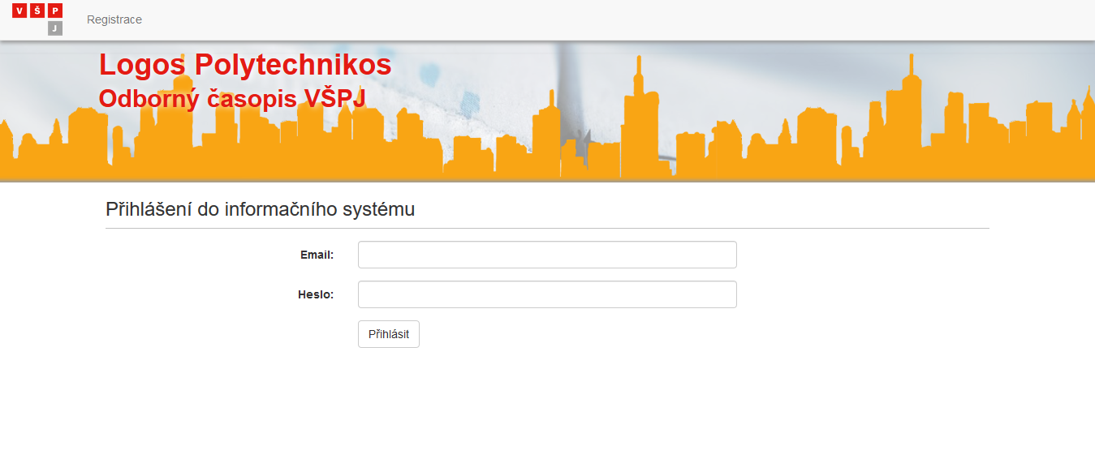
Úvodní strana
Úvodní strana informačního systému
Pole pro přihlášení

Slide 5
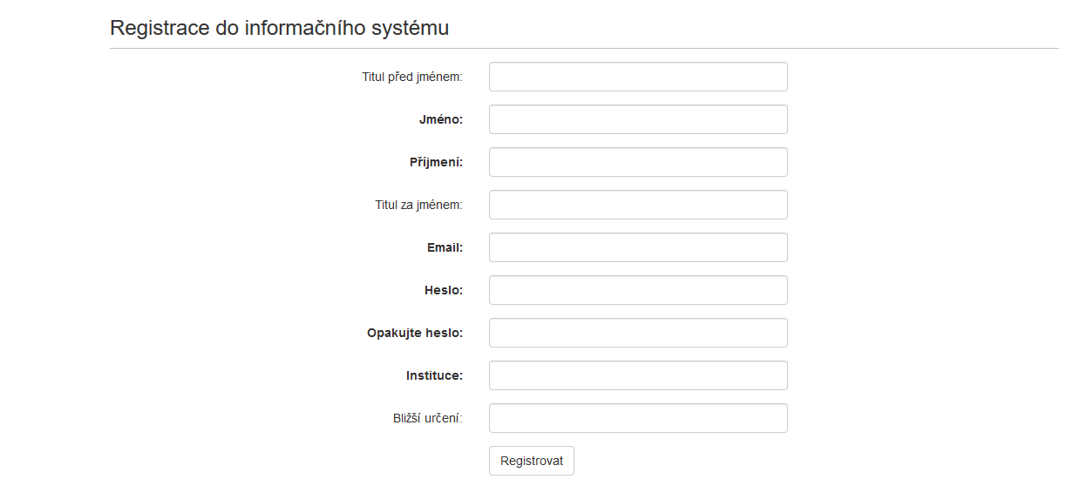
Registrace
Registrovat se může každý
Unikátní email

Slide 6
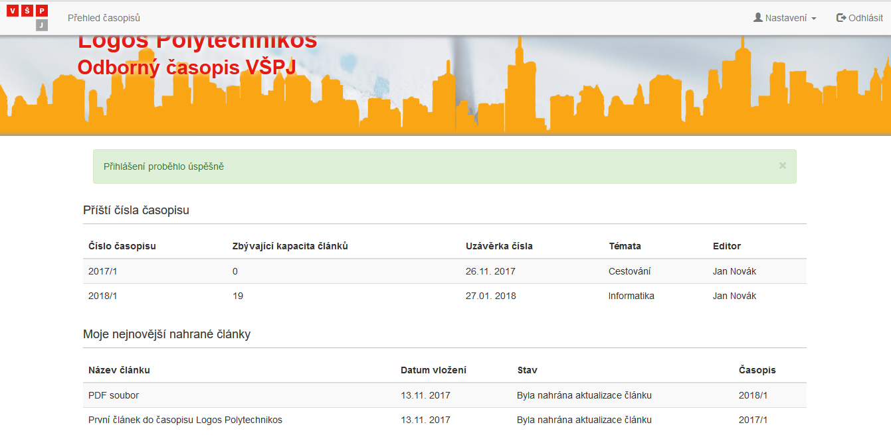
Po přihlášení - autor
Příští čísla časopisu
Své nejnovější nahrané články
Osobní nastavení

Slide 7
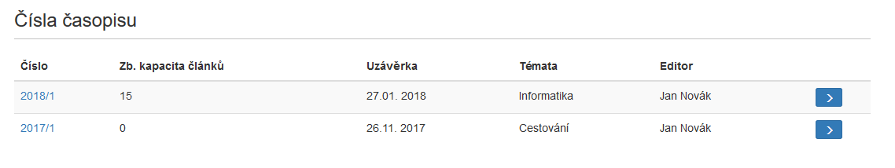
Přehled časopisů
Přejít do podrobností o časopise
Číslo časopisu

Slide 8
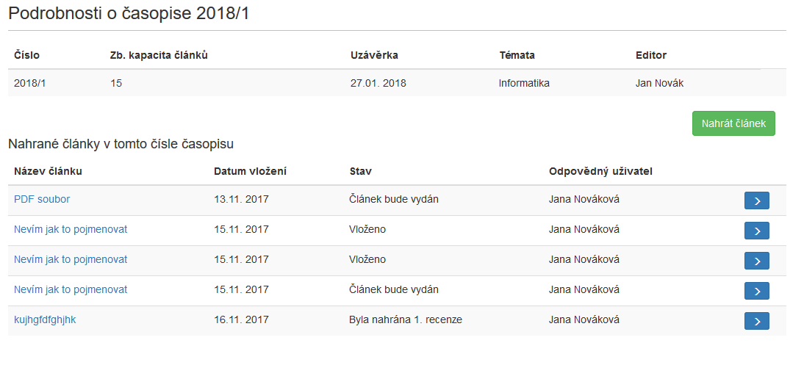
Podrobnosti o časopise
Všechny údaje o časopise
Články, které jsou nahrané v daném čísle
Přejít do podrobností o článku
Nahrát článek

Slide 9
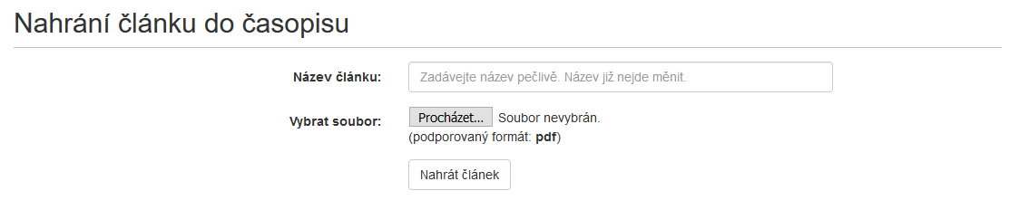
Nahrání článku
Název
Podporovaný formát
Možnost zadání spoluautorů

Slide 10
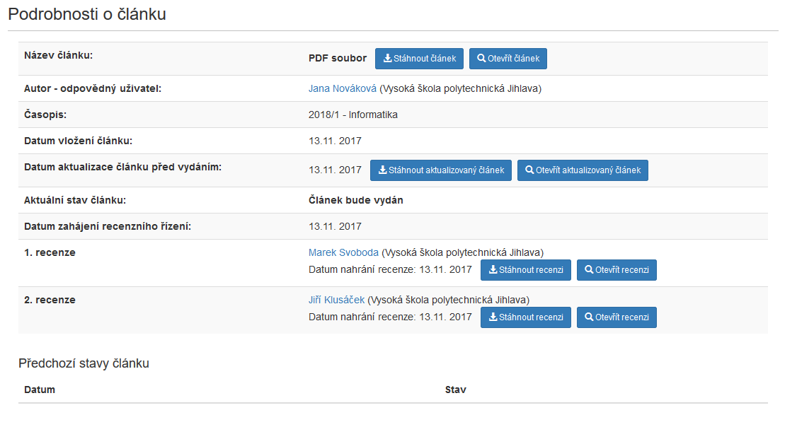
Podrobnosti článek
Možnost stáhnout nebo zobrazit
Totéž i s recenzemi
Ostatní informace o článku

Slide 11
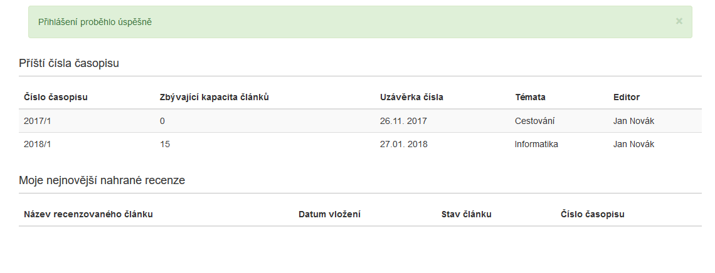
Po přihlášení - recenzent
Příští čísla
Nejnovější recenze

Slide 12
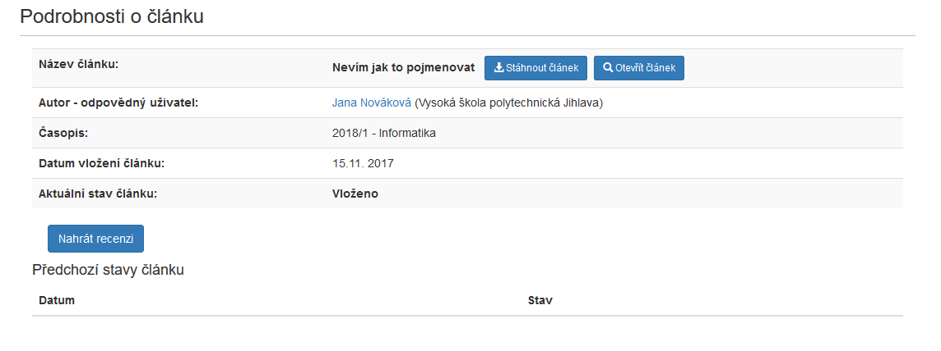
Podrobnosti o článku
Podrobnosti o článku
Možnost nahrát recenzi

Slide 13
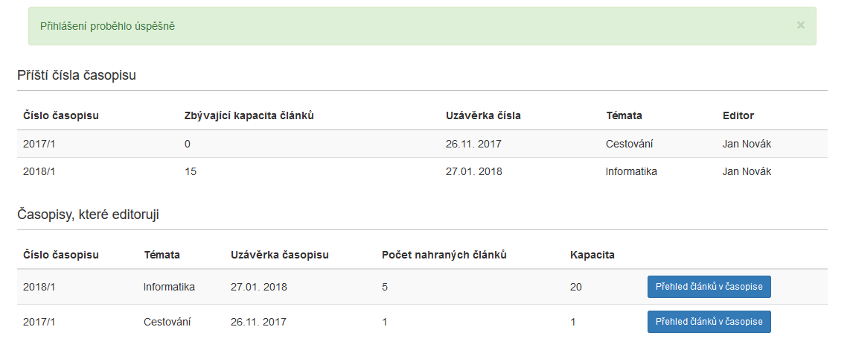
Po přihlášení - editor
Příští čísla časopisu
Časopisy, které edituje
Přejít na přehled článku v čísle

Slide 14
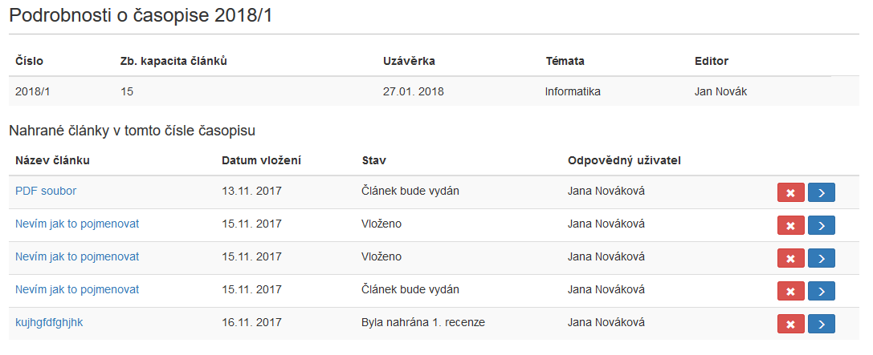
Podrobnosti o časopise
Údaje o časopise
Přehled článku v časopise
Možnost smazání článku

Slide 15
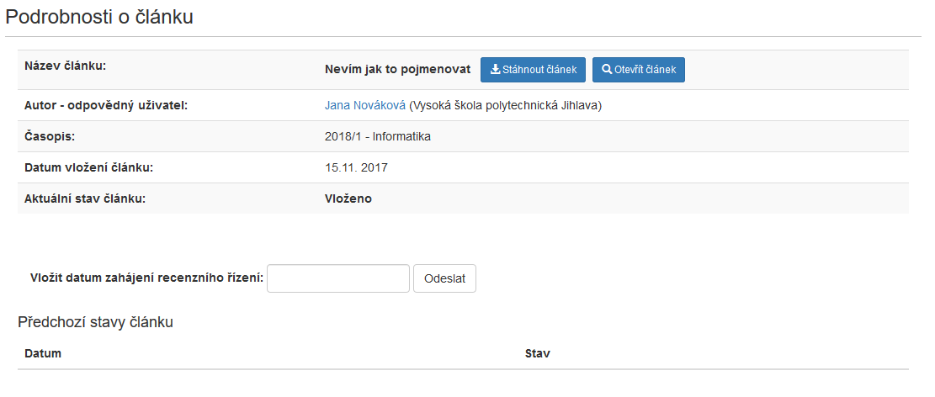
Podrobnosti o článku
Údaje o článku
Možnost zahájení recenzního řízení

Slide 16
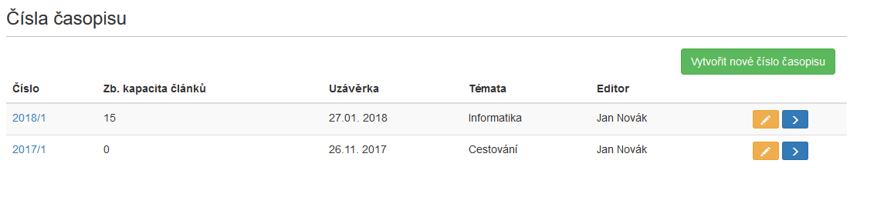
Po přihlášení - redaktor
Čísla časopisu
Nové číslo

Slide 17
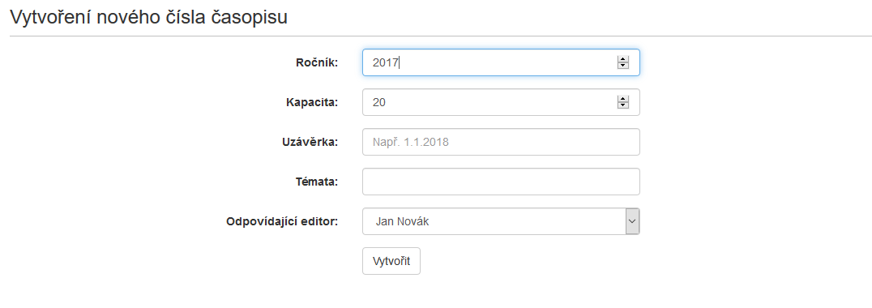
Nové číslo
Pouze redaktor
Různá témata
Přiřazení editora

Slide 18
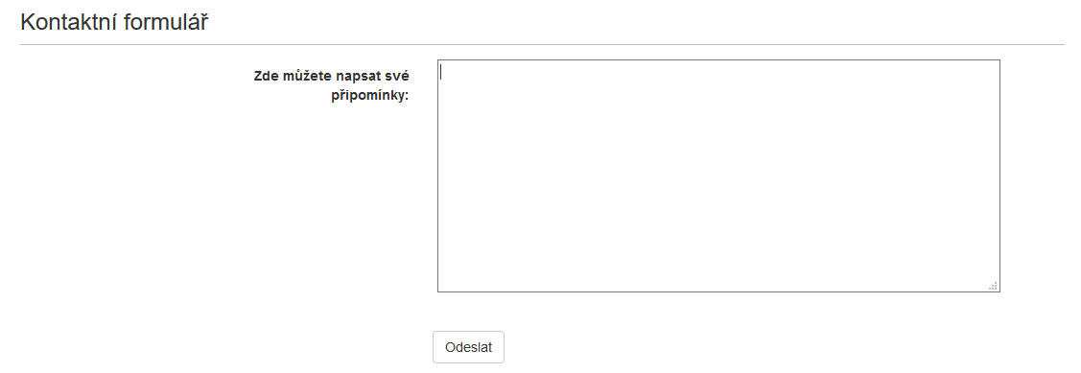
Kontaktní formulář
Připomínky pro vedení časopisu
Přes email

Slide 19
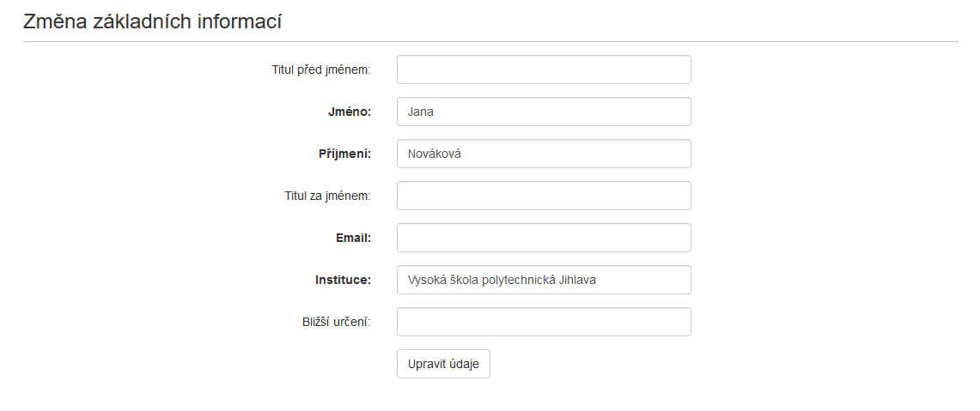
Změna osobních údajů
Změna údajů
Nachází se v nastavení

Slide 20
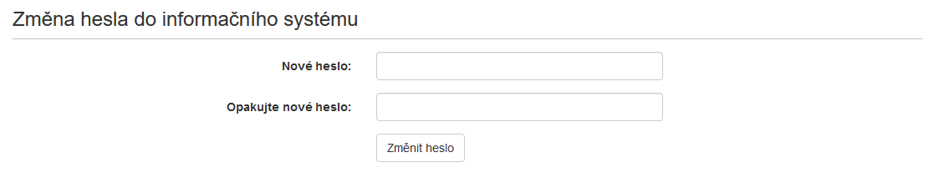
Hesla
Změna hesla
Po vygenerování
Jiná příležitost

Slide 21
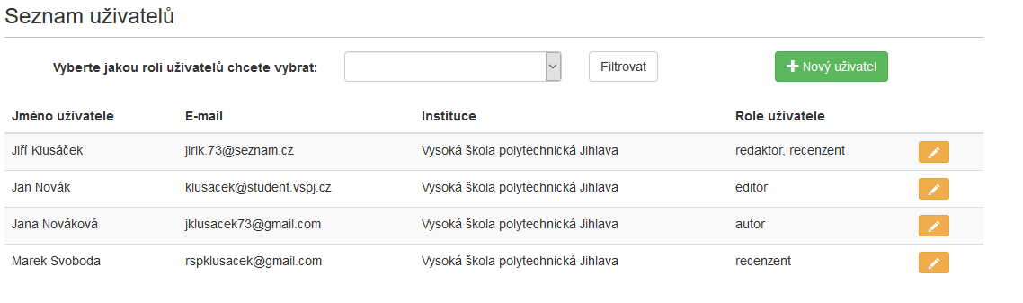
Seznam uživatelů
Pouze redaktor
Editace stávajících uživatelů
Filtrace
Nový uživatel

Slide 22
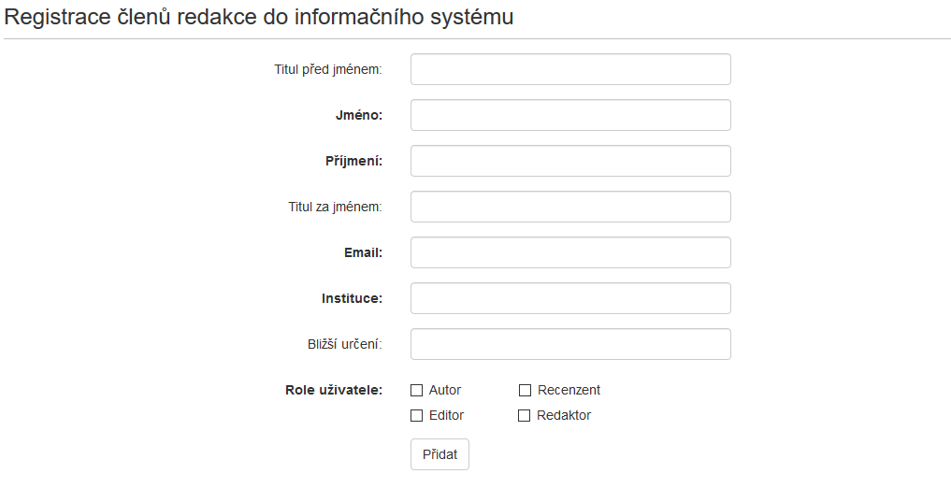
Přidání nového uživatele
Pouze redaktor
Všechny role

Slide 23
Návrh a priorita práce pro následující sprint
Dokončení funkcí pro správu článku
Oprava funkce pro smazání špatných článků

Slide 24
Děkujeme za pozornost

